Slide 1
Разработка и использование технологии BAC-клонирования для анализа генома Opisthorchis felineus
Носова Александра Андреевна, группа 12414, ФЕН НГУ
Кафедра информационной биологии
Научный руководитель: к.б.н. Белавин Павел Александрович
Работа выполняется в Лаборатории молекулярных механизмов патологических процессов ИЦиГ СО РАН

Slide 2
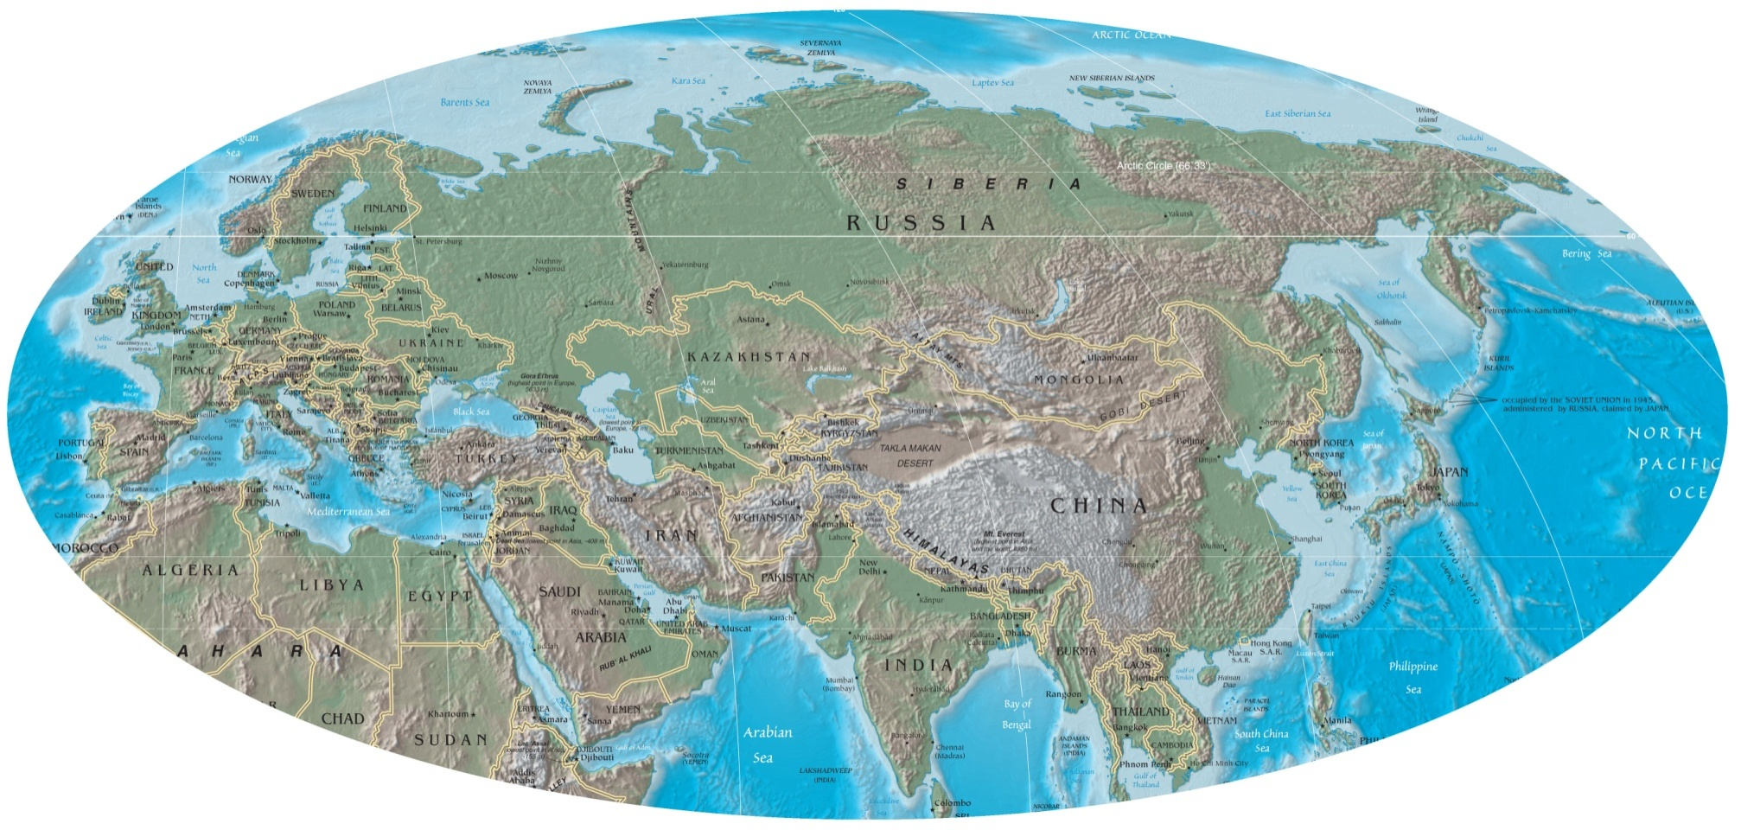
Распространенность семейства Opisthorchiidae
Clonorchis sinensis
Opisthorchis felineus
Opisthorchis viverrini
Metorchis bilis
Notes:
Высокий уровень заболеваемости людей описторхозом, вызываемым трематодами семейства Opisthorchiidae, является важной социальной проблемой населения стран Азии и Восточной Европы. В Российской Федерации основные очаги описторхоза расположены преимущественно на территориях бассейнов рек Оби, Иртыша, Волги, Камы, Днепра. Наиболее высокая зараженность населения Opisthorchis felineus в Сибири.

Slide 3
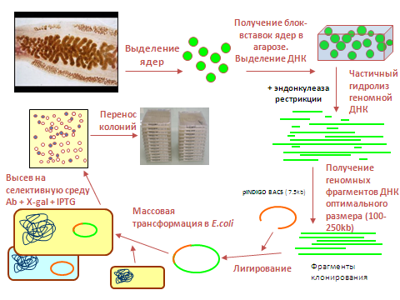
Схема получения ВАС-библиотеки O.felineus
Notes:
Вектор pIndigo contains:camR - ген устойчивости к антибиотику хлорамфениколу
repE, parA, parB, parC, redF – гены, компоненты F-фактора E.coli
oriV - старт репликации

Slide 4
Цель работы: создание и характеризация геномной библиотеки Opisthorchis felineus с использованием искусственных бактериальных хромосом (BAC)
Задачи:
1. Освоить методику BAC-клонирования
2. Получить негридированную геномную библиотеку Opisthorchis felineus
3. Провести выделение ДНК BAC-клонов пригодную для фингерпринтинга и характеризации библиотеки
4. Охарактеризовать библиотеку Opisthorchis felineus: средний размер геномной вставки, покрытие генома

Slide 5
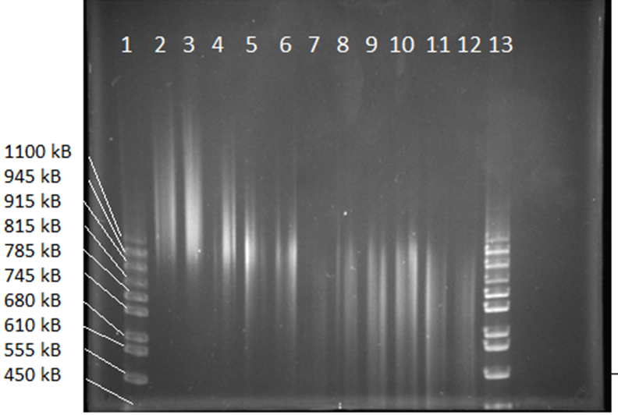
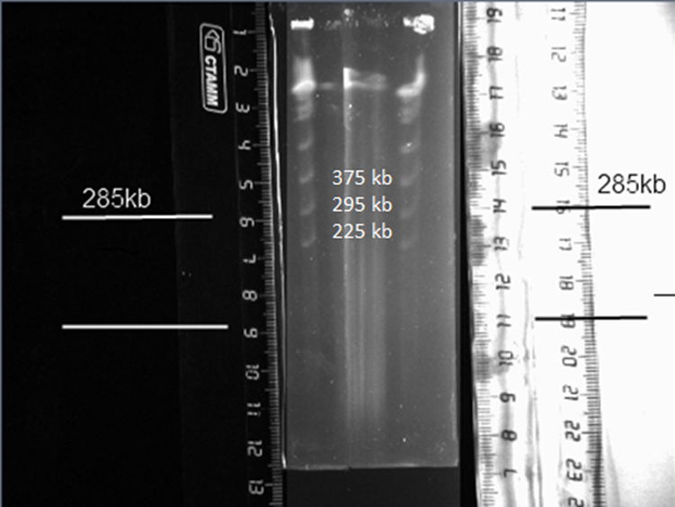
Получение библиотеки ВАС-клонов O. felineus
Фракционирование и визуализация фрагментов геномной ДНК оптимальной длины
Подбор условий гидролиза
1,13 – маркер lambda ladder
2-12 - рестрикция ДНК HindIII c повышающейся концентрацией фермента
М – маркер lambda ladder
Полосками отмечена область вырезания от 100-280 тыс.п.н.

Slide 6
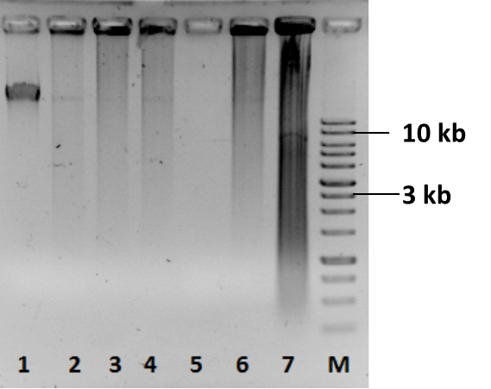
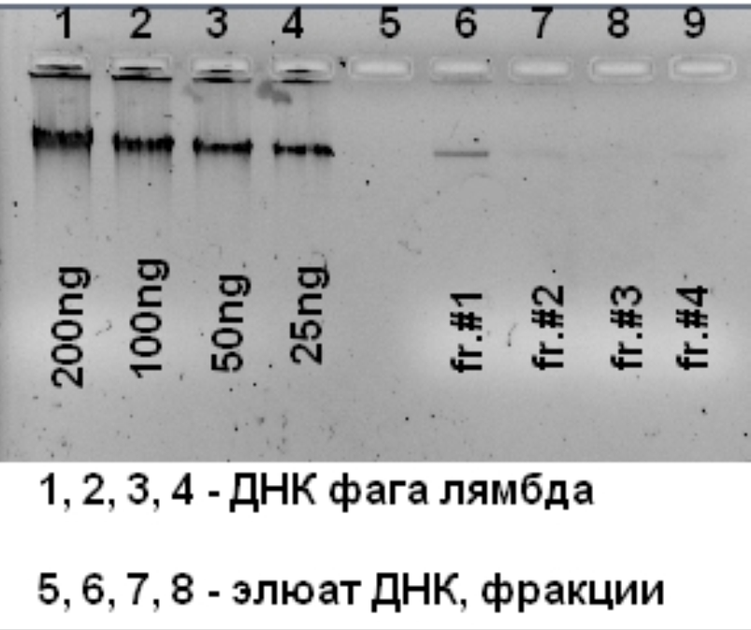
Получение библиотеки ВАС-клонов O. felineus
Выделение ДНК
Анализ элюированной ДНК для проведения лигирования
2-7: ДНК клонов
М: «1 kb» компании СибЭнзим

Slide 7
Анализ полученной библиотеки
Оценка среднего размера вставки рестриктазой NotI
Ожидали
Получили
М Рестрикция ДНК NotI М
М Рестрикция ДНК NotI М
Вектор
Вектор
Выделенная ДНК клонов не порезалась ферментом, возможно из-за недостаточной чистоты полученной ДНК

Slide 8
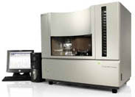
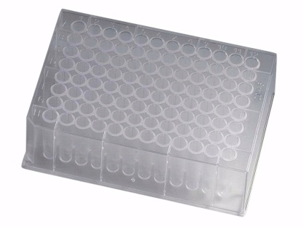
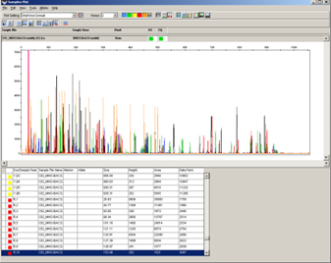
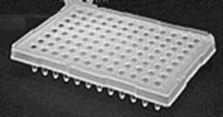
Проведение процедуры фингерпринтинга
Проведение капиллярного электрофореза
Наработка и выделение ДНК ВАС-клонов
Гидролиз 4 рестриктазами
Введение флюоресцентных меток на 3’-конец фрагментов
Анализ полученных данных и построение перекрывающихся последовательностей BAC-клонов

Slide 9
Выводы:
1. Выделена геномная ДНК O.felineus
2. Проведено геномное клонирование ДНК O.felineus в вектор pINDIGO-BAC5
Планы:
1. Провести выделение ДНК BAC-клонов
2. Охарактеризовать полученную библиотеку: качество библиотеки (размер вставки, покрытие, фингерпринтинг), гибридизация с хромосомами O.felineus

Slide 10
Спасибо за внимание!

Slide 11
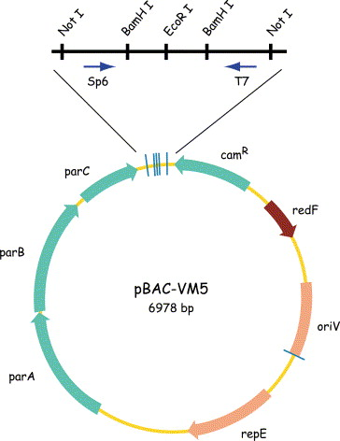
ВАС-клонирование
camR - ген устойчивости к антибиотику хлорамфениколу
repE, parA, parB, parC, redF – гены, компоненты F-фактора E.coli
oriV - старт репликации
ВАС-библиотека
сиквенс генома de novo
Notes:
Создание музея геномов организма. Доступность геномного материала для исследователей геномики протеомики и т.д. Необходимость получения библиотеки важно для сиквенса генома de novo.

